Slide 1
西方哲学史考察十讲之五
近代哲学与启蒙运动
梅春雷
2026.7.4

Slide 2
一、绪论：近代哲学的范式革命与核心问题转向
1.1 近代哲学的时代思想语境
01 / 时代背景：从神学附庸到理性自主
02 / 核心转向：认识论的根本变革
中世纪哲学：信仰遮蔽理性
以神学为绝对核心，遵循“信仰高于理性”的原则。人类理性的价值仅在于为上帝存在提供论证，认知主体的独立地位被完全遮蔽。
哲学核心问题的范式转移
从古代哲学追问“世界的本原是什么？”的本体论，转向近代哲学探究“人类何以普遍必然地认识世界？”的认识论。这一转向标志着哲学不再仅关注世界本身，更聚焦于“人与世界的认知关系”。
文艺复兴：人文主义的觉醒
人文主义思潮打破神学禁锢，将哲学的重心从“上帝”重新拉回到“人”的存在、价值与认知本身，确立了人的主体性地位。
聚焦人类理性的边界与可能
核心议题集中于：知识的来源（经验还是理性？）、知识的可靠性基础、人类认知能力的范围与限度，以及理性在构建知识体系中的作用。这为后续唯理论与经验论的争论奠定了基调。
科学革命：方法论的重塑
哥白尼、伽利略、牛顿的理论推翻了亚里士多德体系，数学演绎与实验实证成为认识自然的新方法，彻底挑战了传统的权威认知。

Slide 3
一、绪论：近代哲学的范式革命与核心问题转向
1.2 近代哲学的核心脉络与内在逻辑
近代哲学从笛卡尔到康德的百年发展，始终围绕知识的来源与合法性这一核心问题展开，天然分化为两条对立且互补的思想路径：大陆唯理论与英国经验论。
大陆唯理论 (Rationalism)
英国经验论 (Empiricism)
代表人物：笛卡尔、斯宾诺莎、莱布尼茨。
核心观点：真正的知识源于人类先天固有的理性能力和天赋观念，通过逻辑演绎构建普遍必然的真理体系。
方法论：不断纯化理性原则，试图规避经验的偶然性，构建严密的形而上学体系。
代表人物：洛克、贝克莱、休谟。
核心观点：人类一切知识的唯一来源是感官经验，心灵如同“白板”，所有认知都是对后天经验素材的归纳整理。
方法论：不断彻底化经验原则，从温和的经验认知逐步走向彻底的经验还原。
康德的批判综合
康德打破了传统“知识符合对象”的认知模式，重构“对象符合主体先天认知形式”的先验认识论，以先天综合判断为核心，整合理性的先天性与经验的实在性，划定知识与信仰、现象与本体的边界，最终完成了近代哲学的思想闭环。

Slide 4
一、绪论：近代哲学的范式革命与核心问题转向
1.2 近代哲学的核心脉络与内在逻辑
近代哲学从笛卡尔到康德的百年发展，始终围绕知识的来源与合法性这一核心问题展开，天然分化为两条对立且互补的思想路径：大陆唯理论与英国经验论。
对比维度 | 唯理论（大陆理性主义） | 经验论（英国经验主义） | 康德批判哲学
核心代表 | 笛卡尔、斯宾诺莎、莱布尼茨 | 洛克、贝克莱、休谟 | 康德
根本原则 | 理性先验论 | 经验后验论 | 先验认识论（对象符合主体先天认知形式）
知识来源 | 先天固有的理性能力与天赋观念 | 感官经验与内心反省 | 先天综合判断，统合理性先天性与经验实在性
方法论特征 | 逻辑演绎，构建绝对真理体系 | 对经验素材的整理与归纳 | 划定知识与信仰、现象与本体的边界
动态演进 | 不断纯化理性原则，试图规避经验的偶然性 | 不断彻底化经验原则，从温和走向彻底的经验还原 | 终极超越，完成近代哲学的思想闭环
极致化困境 | 独断论：无法证明理性与客观世界的契合性 | 怀疑论：消解知识的必然性，颠覆自然科学的哲学根基 | ——（克服了上述二元对立困境）
核心变革 | —— | —— | 打破“知识符合对象”模式，确立先天综合判断，重构认知范式

Slide 5
一、绪论：近代哲学的范式革命与核心问题转向
1.3 核心概念界定
先天
天赋观念
先天指独立于一切经验、逻辑先于经验的认知形式，具有普遍性与必然性。
天赋观念是唯理论的核心概念，指人类理性与生俱来、无需后天习得的基础观念与认知原则。
后天
知觉、印象观念
后天指源于感官经验、依托具体经验场景的认知内容，具有偶然性与特殊性。
知觉、印象、观念是经验论的核心范畴，构成了人类经验认知的全部内容，也是休谟怀疑论的理论基础。

Slide 6
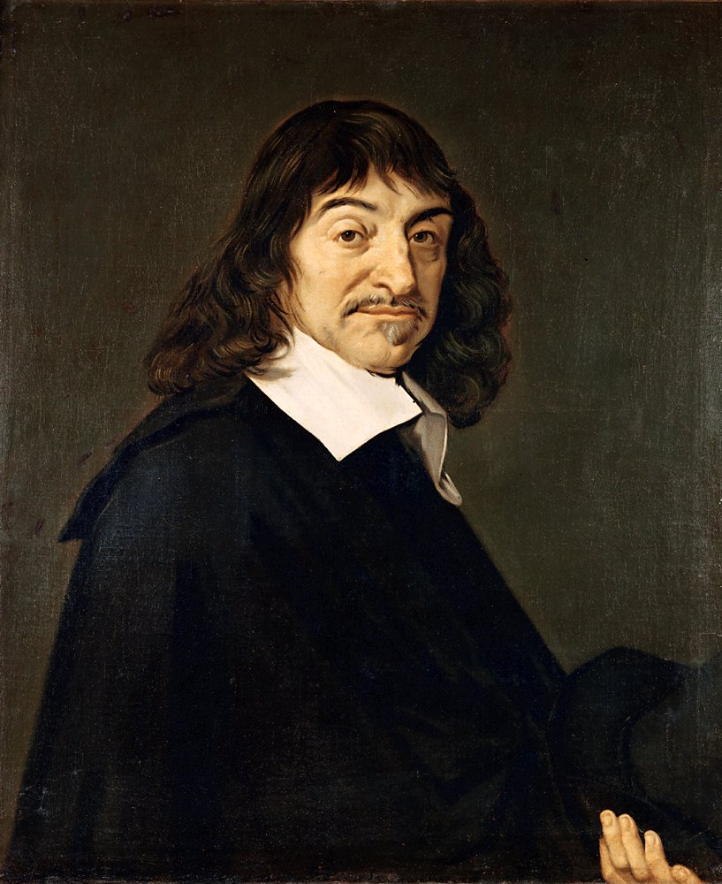
二、笛卡尔：近代哲学的真正开端与主体理性的确立
01. 普遍怀疑的方法
为寻找不可动摇的真理基石，对一切感官经验、书本知识进行系统性怀疑，直至抵达那个绝对确定的起点。
02. 我思故我在 (Cogito)
即便怀疑一切，“我正在怀疑/思考”这一事实本身无法被怀疑。这确立了“思维主体”作为哲学的第一确定性基点。
03. 真理标准与心物二元
以“清晰、分明的观念”为真理准则；提出实体分为思维的心灵与广延的物质，二者互不依赖，构成了世界的本原。
04. 上帝存在证明
“我心中有一个无限完满的上帝观念，而我自身是不完满、会怀疑的有限存在，我不可能作为这个无限完满观念的来源；因此，这个完满观念只能由一个真正无限完满的实体（上帝）置于我心中，故上帝必然存在。”
勒内·笛卡尔 (René Descartes, 1596-1650)
核心著作：《谈谈方法》(1637)、《第一哲学沉思集》(1641)、《哲学原理》(1644)
“近代哲学之父”，确立了理性的核心地位

Slide 7
笛卡尔哲学的哲学史深远影响
二、笛卡尔：近代哲学的真正开端与主体理性的确立
（一）
（二）
（三）
开创近代哲学：完成从“本体论”到“认识论”的根本转向
划分近代两大认识论阵营：唯理论（理性主义）源头
塑造后世形而上学、心灵哲学核心议题
（四）
（五）
方法论与科学范式革新
遗留永恒哲学难题（持续推动后世反思）

Slide 8
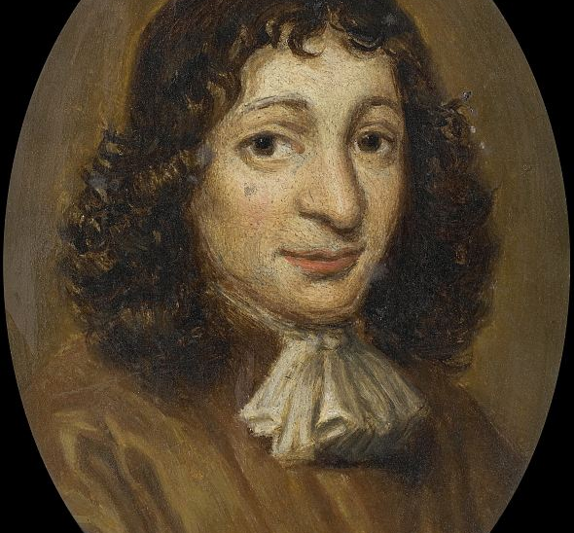
三、斯宾诺莎：一元论理性哲学与必然真理体系
01. 核心命题：神即自然 (Deus sive Natura)
实体一元论
宇宙间唯一的绝对实体即“神”或“自然”，是一切存在的根基。
消解二元论
心灵与物质是实体的两种属性，平行对应、共同表达实体本质。
02. 认识论：三重知识等级
想象/意见
源于感官与传闻，混乱片面，是错误来源。
理性
源于推理与公理，把握事物必然规律。
直观知识
理性直观把握实体本质，通达终极真理。
03. 伦理学：理性决定论与自由的真谛
巴鲁赫·斯宾诺莎（1632–1677）
核心著作：《伦理学》（死后出版，全书几何证明体系，核心文本）、《知性改进论》（方法论导论）、《神学政治论》（宗教与政治哲学）
大陆唯理论第二位核心奠基人
严格的决定论
万物皆受必然性支配，无偶然，一切在永恒因果链中。
理性的自由
自由是对必然性的认识，凭理性理解秩序，摆脱情感奴役。

Slide 9
斯宾诺莎哲学的哲学史深远影响
三、斯宾诺莎：一元论理性哲学与必然真理体系
完成唯理论重大革新：从二元论走向一元论，解决笛卡尔体系内在矛盾
伦理学革新：自然主义德性论、情感理论、自由概念重塑
斯宾诺莎以唯一实体一元论彻底消解二元割裂，平行论替代交互论；以真观念自明性破除真理证明循环，把大陆理性主义推至逻辑彻底化形态。
确立内在论形而上学。
开创完全自然主义伦理学。
区分“被动情绪”与“主动理性情感”，构建理性疗愈情感的心灵哲学。
重新定义自由。
深刻塑造德国古典哲学（黑格尔、谢林、费希特）
宗教哲学、自由主义政治思想源头
黑格尔将斯宾诺莎称为“近代哲学的真正枢纽”。
谢林自然哲学、同一哲学完全继承内在一元论，德国浪漫主义（歌德、席勒）推崇斯宾诺莎泛神论，塑造浪漫派自然观、诗意世界观。
费尔巴哈、青年黑格尔派将斯宾诺莎内在神论解读为无神论唯物主义；马克思高度重视斯宾诺莎，称其为“近代唯物主义的伟大代表”。
《神学政治论》是近代政教分离、思想自由的经典文献。
拆解人格化上帝、去神话化圣经解读，开创圣经历史批判先河，影响后世宗教批判、世俗化思潮。
后世心灵哲学、认知科学：身心平行论永久议题
现当代思想延续：德勒兹、尼采、分析哲学
副现象论、中立一元论、当代属性二元论，均以斯宾诺莎平行论为历史原型。
拒绝心灵因果独立、主张精神与物理两套秩序对应，深刻影响当代心身关系争论。
斯宾诺莎“心灵是身体的观念”，预现当代认知科学“意识对应身体活动”的基本框架。
尼采的“权力意志”直接改造斯宾诺莎“自我保存努力（Conatus）”，将内在力量视为万物根本。
德勒兹《斯宾诺莎：实践哲学》复兴斯宾诺莎内在性、力量伦理学，成为当代后现代、生成论哲学核心资源
影响分析形而上学、模态逻辑、几何学推演哲学的方法。

Slide 10
遗留永恒哲学争论
三、斯宾诺莎：一元论理性哲学与必然真理体系
一元实体如何分化出
无限多属性与有限样式（一与多难题）
对神的理智之爱，是否混淆形而上学实体与宗教情感，引发后世有神论、无神论持续争辩
彻底决定论与人类道德责任、
自由如何兼容；
身心平行论无法解释心理与物理为何精准对应，缺乏因果联结）

Slide 11
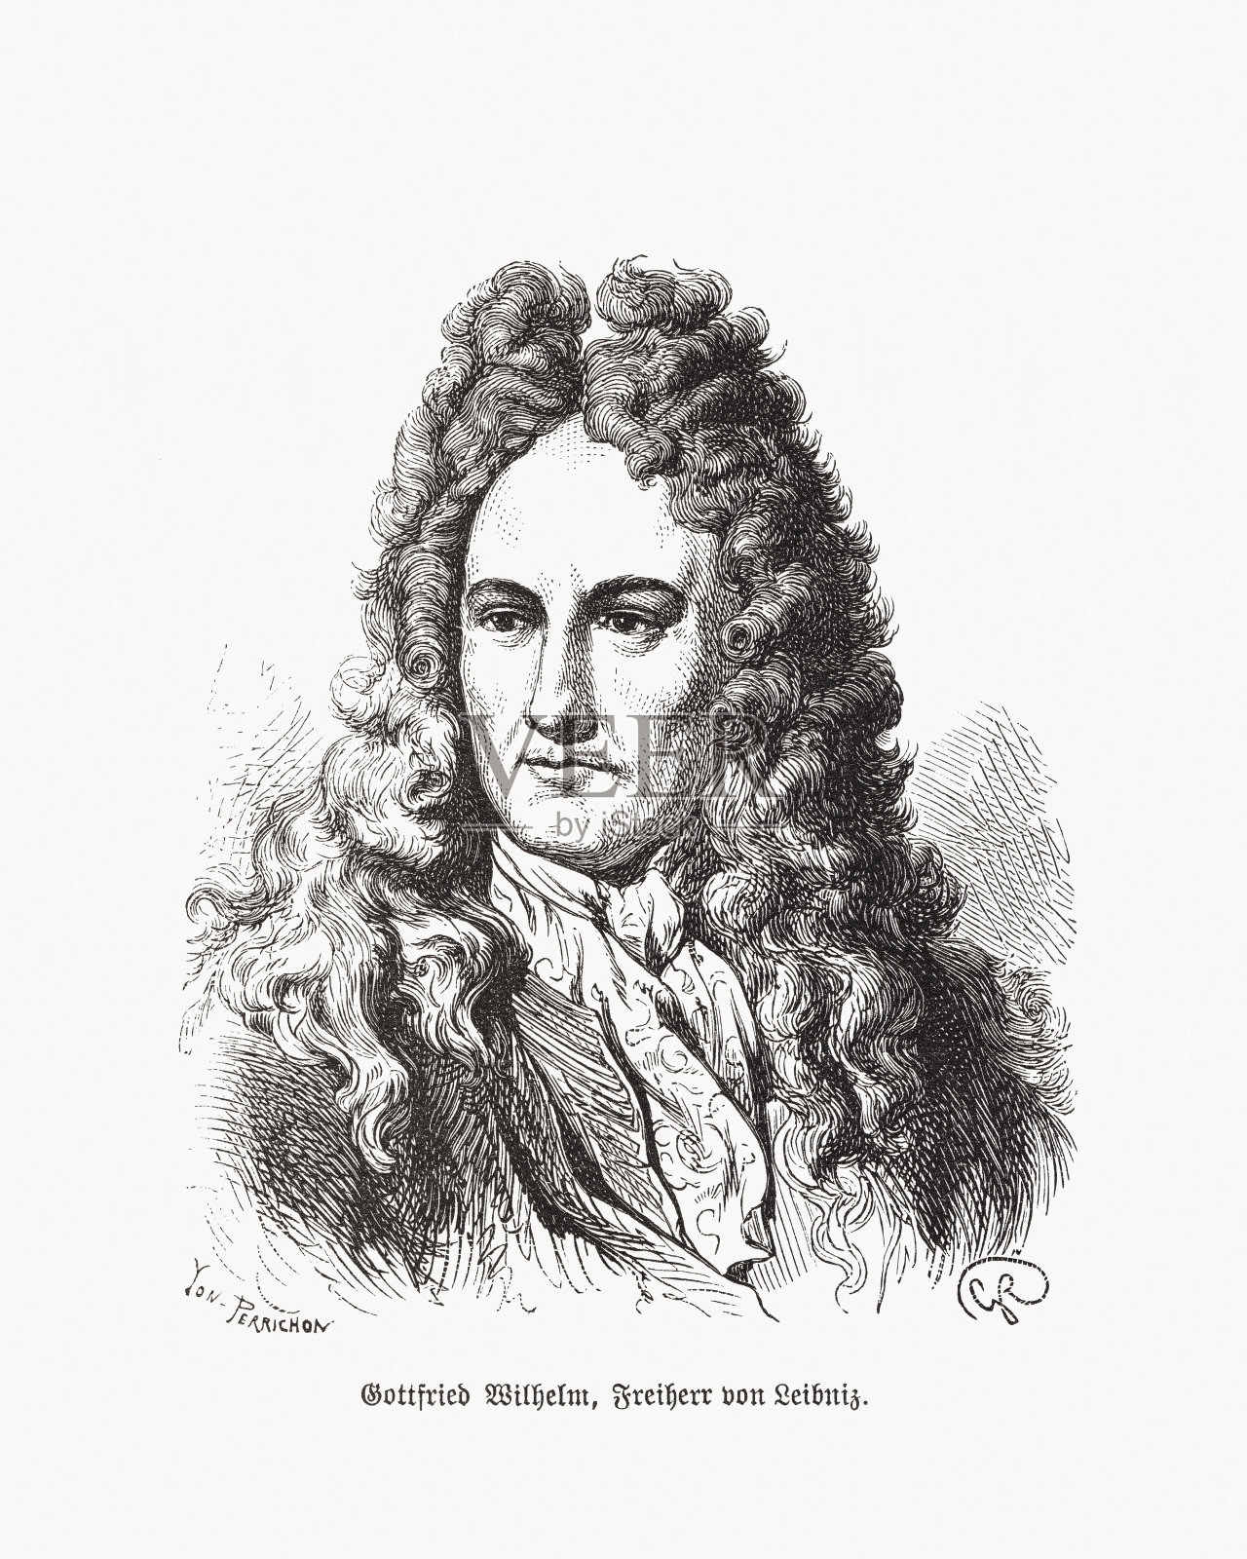


四、莱布尼茨：单子论与双重真理体系
形而上学：单子论 (Monadology)
宇宙的终极实体是无广延、不可分的精神性“单子”。其核心是“前定和谐”：上帝在创世之初便预设了所有单子的运动秩序，心灵与身体虽独立发展，却始终保持完美同步，如两架精准的时钟。
认识论：双重真理与天赋观念
戈特弗里德·威廉·莱布尼茨
Gottfried W. Leibniz (1646–1716)
核心著作：《单子论》《新系统》《神正论》《人类理智新论》
大陆唯理论第三位奠基人，数学家、逻辑学家
真理分为必然的“推理真理”（如数学逻辑）与偶然的“事实真理”（如自然科学）。心灵并非白板，而是“有纹路的大理石”，天赋观念潜存其中，经验则是唤醒这些观念的机缘。

Slide 12
莱布尼茨哲学的哲学史深远影响
四、莱布尼茨：单子论与双重真理体系
完成大陆唯理论完整体系，调和前两条理性主义路径
①莱布尼茨以单子多元实体论折中：既承认无数独立个体实体，又依靠上帝前定和谐维系宇宙整体统一
②确立充足理由律作为独立核心公理
③沃尔夫将莱布尼茨体系系统化，成为18世纪德国大学官方哲学，构成康德早年接受的“独断论形而上学”
直接催生康德批判哲学，是康德核心对话对手
①康德《纯粹理性批判》核心任务之一，就是清算莱布尼茨-沃尔夫独断唯理论
②莱布尼茨对现象/本体、感性知觉/理性清晰认识、偶然事实/必然推理的划分，直接启发康德区分现象界与物自体、知性与理性
③康德二律背反、模态范畴（可能性、现实性、必然性）大量吸收莱布尼茨关于可能世界、真理类型的论述
逻辑学、现代分析哲学、模态逻辑奠基者
①最早提出普遍文字、数理逻辑构想
②首创可能世界理论，区分现实世界与无限多逻辑可能世界
③提出不可分辨者同一律
后世德国观念论、心灵哲学深远启发
①黑格尔高度重视单子论
②前定和谐理论持续影响心灵哲学
③叔本华、尼采继承单子内在“欲望/冲力”概念，发展生命力量哲学
科学、计算机、数学跨领域影响
独立创立微积分；发明二进制算术、自动演算机构想；区分动力因与目的因，调和近代机械论科学与传统目的论世界观
宗教、伦理与政治思想影响
《神正论》开创系统“恶之难题”哲学辩护路径；单子个体自足、内在自由的思想，启发个体主义伦理
体系遗留经典哲学难题
①单子“无窗口”却能完整表象宇宙，内在表象的客观依据难以解释
②前定和谐预设上帝一次性创世安排，无法脱离神学前提，自然主义框架下难以自洽
③最好可能世界论证难以消解现实中大量苦难、恶，乐观主义宇宙观长期遭受经验与道德层面批判
④单子多元实体与宇宙整体统一性如何最终贯通，存在一与多的内在张力

Slide 13
五、唯理论的整体局限：不可避免的独断论
01. 脱离经验的先天预设
02. 未经批判的独断倾向
03. 具体经验的解释乏力
唯理论体系往往建立在“实体”“上帝”等先天理性预设之上，这些核心概念缺乏直接的经验验证，如同空中楼阁，与鲜活的现实世界相脱节，难以获得直观的事实支撑。
唯理论者武断断言人类理性结构与外部世界结构必然契合，却无法提供有力证明：为何先天观念一定能反映客观实在？这种对理性的盲目崇信，使其最终陷入了独断论的泥潭。
因过度强调知识的普遍必然性，唯理论难以合理解释具体、偶然且充满多样性的经验科学事实。它擅长构建宏大的形而上学体系，却在面对真实自然现象时显得苍白无力。
唯理论的内在困境揭示了理性并非万能的钥匙：脱离经验的理性演绎，最终只能走向封闭的独断，这也为经验论对知识来源的重新审视与批判，提供了必要的理论契机。

Slide 14
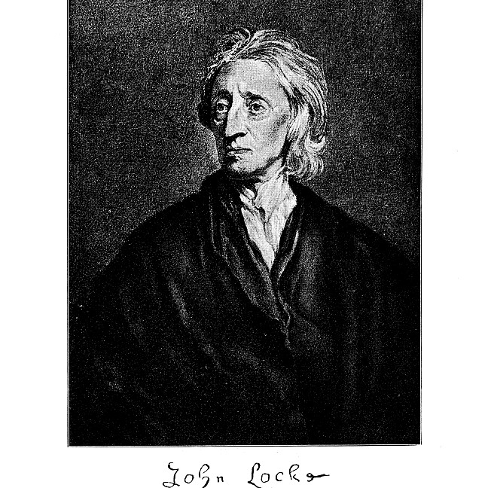
六、洛克：经验论的奠基与白板说
01. 旗帜鲜明的反天赋论
洛克明确否定“天赋观念”的存在，他指出儿童和智力障碍者并不拥有所谓的先天公理或道德原则，这些观念实则是后天教育和社会习俗的产物。
02. 心灵白板说 (Tabula Rasa)
人类的心灵在出生时如同一块“白板”，上面没有任何标记。我们的一切知识、一切观念，都不是与生俱来的，而是完全通过后天的经验逐步书写上去的。
03. 物体的第一与第二性质
第一性质是物体固有的客观属性（如广延、形状、运动）；第二性质则是物体借助第一性质作用于感官而产生的主观感受（如颜色、声音、气味），非物体本身所固有。
04. 划定人类知识的有限边界
人类只能认识经验赋予的观念，无法彻底把握物质实体的本质。我们可以感知物体的各种属性，但永远无法认知实体本身的终极实在。
约翰·洛克（John Locke，1632–1704）
核心著作：《人类理解论》（认识论核心，关文运译本）、《政府论（下篇）》（政治哲学）、《论宗教宽容》
近代英国经验论奠基人、自由主义政治哲学之父
洛克的经验论是温和经验论，他并未彻底否定理性的作用，承认理性可以整理、归纳经验素材，也保留了对物质实体、上帝存在的基本信念。但其彻底否定天赋观念、确立经验本源的核心立场，彻底颠覆了唯理论的理论根基，开启了经验论的百年发展。

Slide 15
洛克哲学的哲学史深远影响
六、洛克：经验论的奠基与白板说
🗣 开创英国经验论传统，与大陆唯理论形成近代两大对峙路线
确立经验论核心纲领：一切观念源于经验，否定天赋观念，划定理性的加工功能；与笛卡尔、斯宾诺莎、莱布尼茨为代表的唯理论形成长达百年的认识论论战，构成近代哲学核心线索。
直接传承者：贝克莱、休谟。
🗣 深刻启发康德批判哲学，成为康德核心对话对象
康德《纯粹理性批判》同时调和洛克经验论与莱布尼茨唯理论
洛克对“现象知觉”与“不可知实体”的划分，直接启发康德区分现象界与物自体；洛克对人类认知界限的反思，推动康德转向对认识能力本身的批判考察，终结前康德独断论形而上学。
🗣 现代自由主义、宪政民主的思想源头（政治领域划时代影响）
启蒙运动全欧传播。
重塑现代革命与宪政。
后世自由主义谱系。
🗣 塑造近代科学哲学、知觉理论、语言哲学
第一/第二性质区分，为近代机械论自然科学提供认识论基础。
实体不可知论，催生后世实证主义、不可知论传统，反对脱离经验的抽象形而上学空谈。
《人类理解论》第三卷系统讨论语言、观念、名称关系，是近代语言哲学重要先驱。
🗣 教育、宗教、社会思想革新
《教育漫话》以白板说为根基，提出环境、经验塑造人的教育观，反对先天品性决定论，奠定现代平民教育、经验式教育理念
《论宗教宽容》是近代系统论证政教分离、信仰自由的里程碑，推动欧洲破除宗教迫害、世俗化国家进程，影响现代宗教自由法律制度。
体系遗留经典哲学难题
无法解释数学、逻辑普遍必然性知识的来源，成为唯理论长期批判的核心漏洞。
第一性质客观实在的论证存在断裂。
劳动财产权存在边界困境。
实体“基质”设定存在内在矛盾

Slide 16

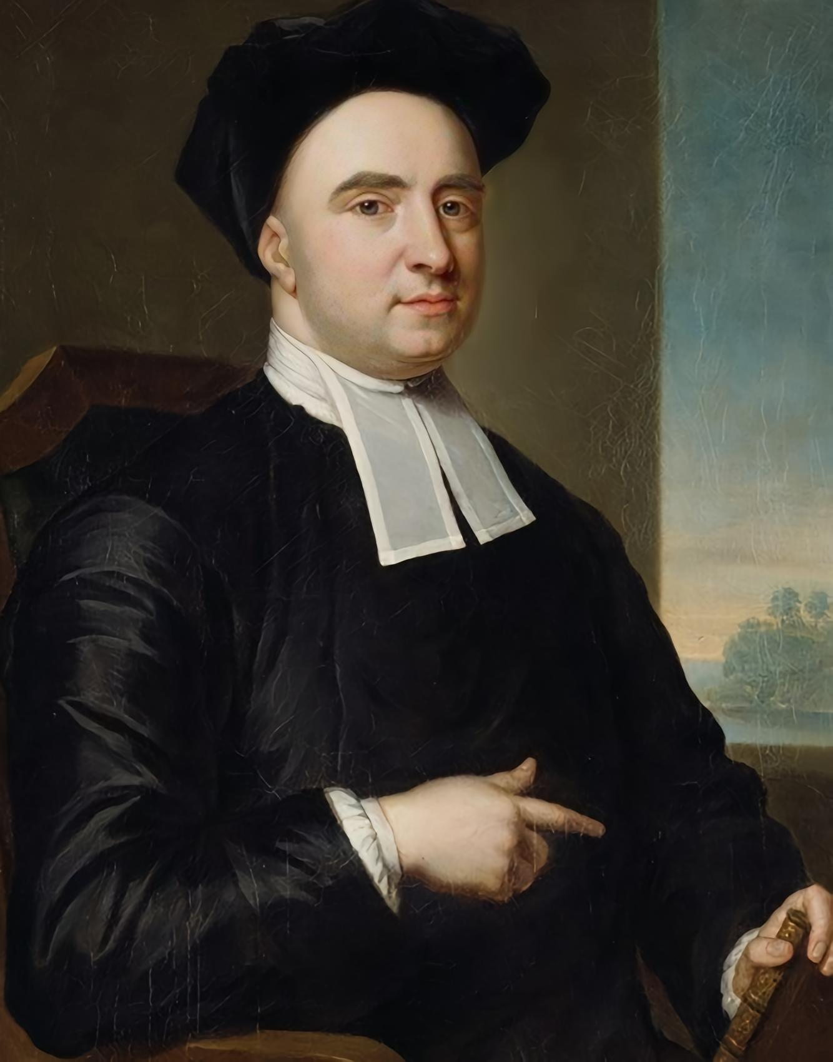

七、贝克莱：经验论的深化与物质实体的消解
核心命题：存在就是被感知
人类所有的事物认知，都来源于感官感知的观念集合。所谓的外物，并非独立于心灵的物质实体，只是颜色、形状、硬度、气味等感官观念的组合。脱离了人的感知，事物便无法被认知，也无存在的意义。
规避唯我论：诉诸上帝的永恒感知
为了保证世界在无人感知时仍持续存在，贝克莱引入上帝作为“永恒的感知者”。上帝的全知与持续观照，确保了事物的客观性、连续性与自然秩序，填补了经验论可能导致的虚无主义缺口。
乔治·贝克莱（George Berkeley，1685–1753）
核心著作：《视觉新论》《人类知识原理》《海拉斯与斐洛诺斯三篇对话》
爱尔兰经验论哲学家、主教，主观唯心主义奠基人
贝克莱的哲学完成了经验论的关键转折：
洛克只是限制了人类对实体的认知，贝克莱则直接消解了物质实体本身
彻底贯彻洛克经验论，同时釜底抽薪否定洛克设定的“物质实体”
将一切存在还原为心灵与观念，彻底纯化了经验论的核心原则，为休谟的彻底怀疑论铺平了道路

Slide 17
贝克莱哲学的哲学史深远影响
七、贝克莱：经验论的深化与物质实体的消解
彻底推进英国经验论，拆解洛克体系内在矛盾
后世观念论、实证主义、现代唯心论的思想资源
贝克莱以经验一致性彻底清算洛克经验论的漏洞。
确立经验论激进路线。
19世纪英国观念论（布拉德雷）、现象学均吸收贝克莱“意识优先、存在依赖显现”的思考。
马赫经验批判主义、维也纳学派逻辑实证主义，继承贝克莱“命题意义必须可被知觉验证”的经验标准。
近现代反唯物主义、心灵优先的形而上学，均将贝克莱作为经典论证源头。
直接启发休谟彻底怀疑论，完成经验论逻辑闭环
贝克莱否定物质，却保留能动精神实体。休谟进一步指出，人没有“自我/心灵实体”。
贝克莱将观念秩序归于上帝意志，休谟抛弃神学预设，主张因果只是知觉的习惯性联想。
二人共同构成近代经验论巅峰，揭示纯粹经验原则内在的怀疑论后果，倒逼康德开启批判哲学。
视觉心理学、语言哲学开创性贡献
《视觉新论》是近代知觉心理学奠基文本。
提出“视觉是上帝的自然符号语言”，开创语言符号论思路
深刻刺激康德批判哲学，成为康德核心批判对象
塑造后世知觉哲学、现象论、心灵哲学传统
康德在《纯粹理性批判》中专门区分先验唯心论（自身立场） 与贝克莱经验唯心论（主观唯心论）。
贝克莱对知觉、表象、心灵建构经验的讨论，启发康德“知性范畴整理感性杂多”的认识论框架。
后世密尔、马赫、罗素的现象论，核心思路继承贝克莱。
贝克莱提出“知觉对象等同于心灵观念”，预现现代认知科学核心观点。
贝克莱否定脱离观测的抽象物质实体，启发后世经验论实证主义、工具主义。
体系遗留经典哲学难题
唯我论困境：若事物存在依赖个人感知，如何证明他人、客观世界不只是我的私人观念？贝克莱诉诸上帝解决，自然主义哲学无法接纳这一神学前提。
心灵实体二元张力：贝克莱否定物质实体，却独断保留不可被知觉的精神实体，休谟随即指出这违背其自身经验论原则
客观秩序的依据：世界稳定规律、事物公共可感知性，完全依托上帝意志，脱离宗教视角后，难以解释知觉之间统一、稳定的关联
无法区分真实知觉与幻觉、梦境：二者同为心灵观念，贝克莱体系缺少可靠标准区分实在与幻象

Slide 18
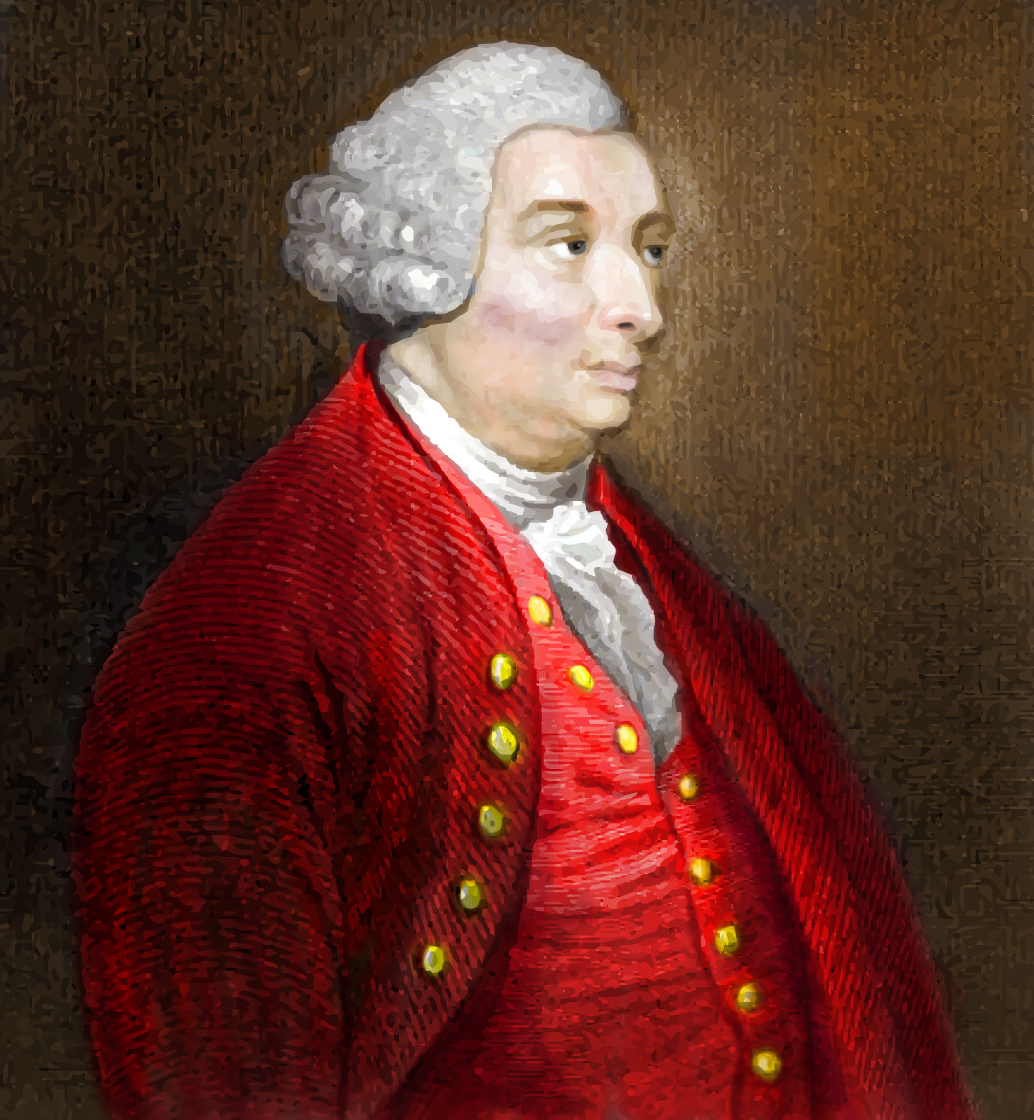
八、休谟：经验论的极致与近代哲学的总危机
认识论基石：经验主义与知觉理论
重构了人类的知觉理论，将人类所有心理认知划分为两类：印象与观念。休谟确立了经验论的终极准则：一切合法的观念，必须有对应的原始印象支撑；无对应印象的观念，皆是空洞无意义的幻想。
核心概念解构：因果律与归纳法
因果关系的怀疑：人类的感官印象中，只有事物的先后伴随，没有必然的因果联系。
归纳法的局限：从过去的经验推导未来的规律（即归纳推理）在逻辑上是不严密的。因为“未来必定与过去相似”这一假设本身无法被证明。
知识体系的二元划界
观念关系的知识：如数学、逻辑、几何等。这类知识依托概念自身的演绎分析，先天成立、绝对必然，但它们只是纯粹的概念推演，不依赖于客观现实，也无法拓展我们对现实世界的认知。
事实存在的知识：如自然科学、日常经验等。这类知识依托后天经验归纳，能够拓展对现实世界的认知，但它们完全基于偶然的经验，不具备绝对的必然性。
大卫·休谟（David Hume，1711–1776）
核心著作：《人性论》《人类理解研究》《道德原则研究》《自然宗教对话录》
英国经验论集大成者、近代彻底怀疑论代表
形而上学的彻底否定
将经验主义贯彻到底后，休谟对传统形而上学进行了全面清算。上帝、灵魂、实体、自由等所有形而上学核心概念，均无对应的感官印象支撑，按照经验准则，全部是人类虚构的空洞观念，不具备任何认知价值。

Slide 19
休谟哲学的哲学史深远影响
八、休谟：经验论的极致与近代哲学的总危机
01. 完成英国经验论逻辑闭环，彻底暴露纯粹经验论内在困境
洛克保留物质实体、贝克莱保留精神实体，休谟以统一经验标准同时消解二者，将经验论推向逻辑终点
清晰揭示两条致命难题：归纳问题（因果确定性危机）、实体消解难题（无物质、无灵魂）
02. 直接唤醒康德，催生《纯粹理性批判》，重塑近代哲学走向
康德直面休谟因果怀疑
休谟对理性、情感、事实与价值的划分，直接启发康德区分理论理性（认识自然）与实践理性（道德立法）
休谟划定知识边界的怀疑精神，奠定康德“批判哲学”核心任务
03. 塑造后世科学哲学、逻辑学：归纳问题持续争论两百年
归纳问题成为科学哲学核心议题
休谟对因果的心理学解释，区分逻辑必然性与经验习惯性，深刻影响模态逻辑、因果语义学
爱因斯坦坦言，休谟对经验、因果的反思启发相对论对经典时空因果观的重构
05. 心灵哲学、现象学、实证主义重要思想源头
知觉束理论 开启无实体自我的心灵观
实证主义、维也纳学派继承休谟“无印象则无意义”的经验划界标准
胡塞尔将休谟哲学视作现象学重要预备
06. 宗教哲学、自由主义、社会思想影响
对神迹、自然神学的经验批判，成为后世世俗人文主义、宗教怀疑论的经典论证
休谟人性论、习俗理论影响社会契约论、保守自由主义
04. 元伦理学、道德哲学分水岭：事实/价值二分、情感主义传统
休谟法则（是-应当鸿沟） 划分描述性语言与规范性语言，成为20世纪元伦理学核心框架，催生非认知主义、情感主义伦理学（艾耶尔、斯蒂文森）
开创道德情感主义传统，对抗理性主义伦理学
“理性服务情感”颠覆传统理性至上伦理观，重塑人性论对动机、欲望、价值的理解
体系遗留经典哲学难题
归纳难题至今无公认完满解答
知觉束理论难以解释知觉的统一性、人格同一性
事实-价值二分引发持续争议
温和怀疑论内在张力

Slide 20
九、经验论的内在困境与近代哲学的僵局
经验论的彻底化演进
洛克阶段：作为经验论奠基人，温和地保留"实体"概念，认为经验来自感官反省，但承认心灵具有主动整理能力
贝克莱阶段：提出"存在即被感知"，消解物质实体，仅保留精神实体与上帝，将经验论推向主观唯心论
休谟阶段：剥离所有预设，否认因果联系的客观必然性，将经验论推向极致怀疑论，否定任何超验概念的有效性
困境生成：经验论彻底化虽纠正了唯理论的空想独断，却导致科学知识失去必然性基础，因果律沦为心理习惯
休谟怀疑论将经验论推向极致，证明自然科学只是偶然经验的归纳、因果律仅是主观心理习惯，使近代科学追求的普遍必然法则失去哲学根基。至此近代哲学的二元路径全部失败：唯理论因无经验根基而沦为独断空想，经验论因无必然根基而沦为怀疑论，近代认识论陷入无法自救的终极绝境，康德的批判哲学正是在这一绝境中应运而生。
01
唯理论的困境
坚持理性可独立获得普遍必然知识，但缺乏经验根基，无法说明知识如何对应实在，沦为独断论。
02
经验论的困境
坚持知识来源于经验，但否定因果必然性，使科学知识沦为偶然归纳，失去普遍有效性。
03
科学的危机
近代科学依托因果规律构建，但休谟证明因果非客观必然，科学真理失去绝对哲学基础。
04
绝境的表征
近代认识论在独断与怀疑之间摇摆，既无法为知识提供必然性证明，又无法放弃对普遍性的追求。

Slide 21
休谟难题的危机体现在三个核心维度
九、经验论的内在困境与近代哲学的僵局
自然科学的合法性危机
近代科学的核心价值在于揭示普遍必然的自然规律，但其赖以立足的因果律被证明无客观必然性，科学真理沦为偶然的经验归纳，失去了绝对的哲学根基。
康德曾直言：休谟打破了我独断论的迷梦。休谟的怀疑让康德意识到：近代哲学的所有争论，都源于未对人类理性本身进行批判考察。唯有先批判理性、划定理性的能力与边界，才能同时规避独断论与怀疑论，为知识、道德、形而上学重新奠基，这便是康德批判哲学的根本出发点。
传统形而上学的破产
自古希腊以来的本体论、神学形而上学，长期追问上帝、灵魂、实体、宇宙本原等超验问题，但休谟证明，所有超验概念均无经验依据，传统形而上学的全部命题都是无意义的独断空想，形而上学彻底失去了作为科学的可能性。
道德与自由的危机
若一切事物均无必然规律、所有认知都是偶然经验，人类的道德法则、自由意志、价值准则便失去了普遍有效性，道德沦为个体主观偏好，人类的价值秩序彻底崩塌。

Slide 22
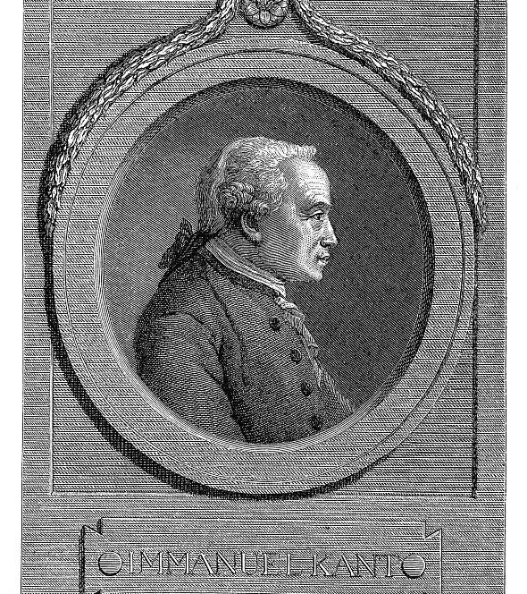
十、康德批判哲学：近代哲学的综合、超越与终结
哥白尼式革命：认知范式的根本性反转
01. 认知模式的反转：从“符合对象”到“对象符合形式”
传统观点认为知识必须符合对象，而康德提出“对象必须符合我们的认识形式”。人类并非被动接收信息，而是带着先天的时空直观与知性范畴，主动整理和建构经验世界。
02. 二元划分：现象界的可知与物自体的不可知
能认识的“现象界”是经主体认知形式整理后的世界，是科学合法疆域；独立于认知的“物自体”不可经验认识，仅能被理性思维，为信仰与道德保留空间。
先天综合判断：调和唯理论与经验论的核心内核
01. 调和之道：先天综合判断的奠基
数学与自然科学基本命题兼具“先天”普遍必然性与“综合判断”的新知识扩展性，调和了唯理论与经验论的对立，为科学知识确定性提供哲学证明。
02. 认知的先验结构
感性先天形式为时间与空间；知性先天范畴如因果性、实体性等，是思维整理经验的规则。
伊曼努尔·康德（1724–1804）
核心著作：《纯粹理性批判》（认识论、形而上学）、《实践理性批判》（伦理学、自由）、《判断力批判》（美学、目的论）、《道德形而上学奠基》、《永久和平论》
德国古典哲学开创者，近代哲学分水岭
先验辩证论：对传统形而上学的批判与划界
01. 理性的越界与困境
02. 形而上学的祛魅

Slide 23
三大批判体系：知识、道德、审美的完整秩序
十、康德批判哲学：近代哲学的综合、超越与终结
01. 《纯粹理性批判》
02. 《实践理性批判》
03. 《判断力批判》
核心问题：我能够知道什么？
核心任务：为“知性”立法，划定科学知识的范围与界限，回答了普遍必然的科学知识何以可能，确立了人类认识的先天形式。
核心问题：我应当做什么？
核心任务：为“理性”自身立法，提出道德法则的“定言命令”，确立“人是目的而非手段”的伦理基石，并有力论证了自由意志的客观实在性。
核心问题：我可以希望什么？
核心任务：以审美判断力和目的论为桥梁，沟通了自然的必然性（第一批判）与道德的自由（第二批判），完成了其哲学体系的最终统一。
三大批判分别对应知识、道德与审美（信仰），共同构筑了康德哲学“真、善、美”合一的宏大体系，回答了关于人类理性与存在的终极问题。

Slide 24
康德哲学的哲学史深远影响
十、康德批判哲学：近代哲学的综合、超越与终结
终结前康德独断论与经验论，完成近代哲学“批判转向”
开启德国古典观念论（费希特、谢林、黑格尔）
伦理学范式革命：义务论（道义论）永久奠基
美学学科独立化，现代美学源头
化解休谟因果危机
彻底区分现象/本体、知性/理性、理论/实践，推翻莱布尼茨-沃尔夫独断形而上学，同时限定经验论认知边界
哲学核心议题彻底转变
费希特
谢林
黑格尔
整个德国古典哲学全部以回应、超越康德二元论为核心任务
颠覆古代幸福论、功利主义后果论
“人是目的”；罗尔斯正义论、哈贝马斯交往行动理论、当代道义论伦理学均直接继承康德普遍立法、人格尊严核心原则
区分经验欲望与理性自律，重新定义自由
首次系统区分审美、认识、道德三种不同心灵活动
深刻影响席勒、黑格尔美学、现代艺术理论、现象学美学
提出审美沟通、人类共通感，为审美普遍性、跨文化审美对话提供哲学基础
马克思主义重要理论来源
现代认识论、科学哲学、现象学的思想源头
政治哲学、国际法、现代人权理论基石
先验方法深刻影响胡塞尔现象学
成为20世纪分析哲学、逻辑实证主义核心争论起点
催生后世实在论、反实在论、建构论科学哲学；康德“人为自然立法”预现当代科学建构论思想
康德自由、人的尊严、历史进步思想，经由黑格尔中介影响马克思
为唯物史观、人的解放理论提供思想素材；马克思批判继承康德实践理性
《永久和平论》为联合国理念源头
人格尊严等思想写入《世界人权宣言》
区分公共理性与私人偏好，启发当代协商民主、公共理性理论（罗尔斯）

Slide 25
遗留核心哲学难题（后世持续争论）
十、康德批判哲学：近代哲学的综合、超越与终结
01. 物自体难题
既然物自体完全不可认识，康德何以断定其存在？黑格尔、后世观念论直接取消物自体，实证主义则质疑这一空洞预设。
02.现象与本体二元割裂
自然必然与道德自由如何真正统一，康德仅以审美作为桥梁，未能彻底消解二元对立。
03. 定言命令形式空洞
纯粹形式化普遍法则缺少具体内容，黑格尔、功利主义批判其无法应对复杂现实道德情境。
04. 先天综合判断的有效性
20世纪逻辑学、数学发展质疑数学是先天综合判断，引发持续论战。
05.道德悬设
道德悬设（上帝、不朽）仅具备实践有效性，无法思辨证明，始终存在信仰与知识的张力。

Slide 26
十一、近代哲学至康德的思想演进历史意义
01. 确立主体地位：理性的回归
02. 思想的辩证运动：对立中的演进
近代哲学完成了一次根本性的范式转移，将知识、真理与价值的终极根基，从超验的上帝与传统权威，彻底转移到了人的理性自身，标志着人类自我意识的真正觉醒。
唯理论与经验论的长期对峙与发展，充分暴露了单一、片面认知模式的内在缺陷，为康德进行批判性的综合与超越提供了丰富而深刻的思想素材与理论土壤。
03. 康德的双重角色：终点亦是起点
04. 塑造现代精神：理性与价值的奠基
他既是近代哲学的终点，以批判哲学终结了唯理论与经验论的二元对立；更是现代哲学的起点，其批判方法与问题框架，深刻影响了从德国古典哲学到存在主义等后世几乎所有重要流派。
近代哲学不仅实现了认识论的革命，更深远地塑造了现代人类的理性精神、科学思维方式与基本的价值秩序，为现代社会的伦理与文明形态奠定了坚实的思想基石。

Slide 27

感谢聆听
视频号：老K的呐喊

